Slide 1
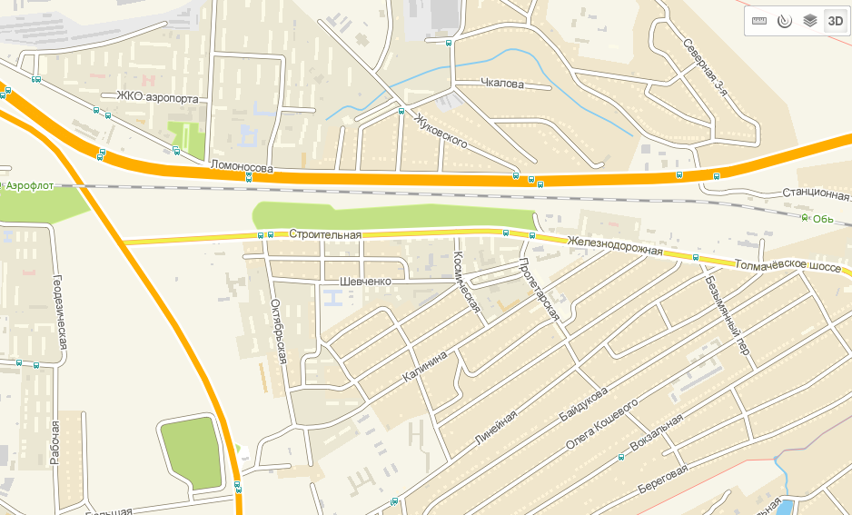

ПЛАН ДЕЙСТВИЙ ПРИ ЛИКВИДАЦИИ ЧРЕЗВЫЧАЙНЫХ СИТУАЦИЙ
НА ОБЪЕКТАХ АВТОМОБИЛЬНОГО ТРАНСПОРТА
Администрация
С
Администрация г. Оби Новосибирской области
г. Обь
Администрация г. Оби
Новосибирской области
З
В
КЧС и ОПБ
ГО и ЧС
Ю
ПВР школа №2
Вместимость 50 чел.
Директор т. 59-015
ПВР школа №26
Вместимость 50 чел.
Директор т. 55-735
ДРСУ г. Оби 2ед, 3ч.
ОГ КЧС и ОПБ 1ед, 5ч.
ПСЧ-46,15, 2ед, 8ч.
О МВД по г. Оби 2ед.10ч.
БСМП 1ед, 3ч.
МКУ «Городское хозяйство» 2ед.3ч.
2,3 км
ОЦГБ
98
1.2 км
3,5 км
ПСЧ-46
О
Место происшествия
Объезд
ОЦГБ
98
Медицинское учреждение
ПСЧ
БСМП
О МВД РФ по г. Оби
наименование | должность Ф.И.О. руководителя | телефон
ПСЧ-46 ул. О. Кошевого 26 | начальник Ползунов А.Ю. деж.часть | 51-100
ОМВД ул. Геодезическая 60 | Начальник Бобров Е.Г | 50-200
ОЦГБ ул. Железнодорожная 7 | глав.врач Лацких А.В. | 50-300
ОГ КЧС и ОПБ
Маршруты выдвижения
Объездной маршрут
Маршрут эвакуации
1.7 км
ПВР
ДРСУ г. Оби

